Slide 1
Midi-Métho
Initiation au logiciel EPPI-reviewer
10 novembre 2015

Slide 2
Avant de débuter: Se créer un compte EPPI-Reviewer
Dans le fureteur Firefox: eppi.ioe.ac.uk/eppireviewer4/
Sous le logo cliquez sur «Click Here to create your account»
Validez votre compte par courriel.
Microsoft Silverlight s’installera au besoin.

Slide 3
Plan de match
La revue de littérature, pour un article, un mémoire ou une thèse.
Comment trouver nos textes?
Comment regrouper et synthétiser nos résultats?

Slide 4
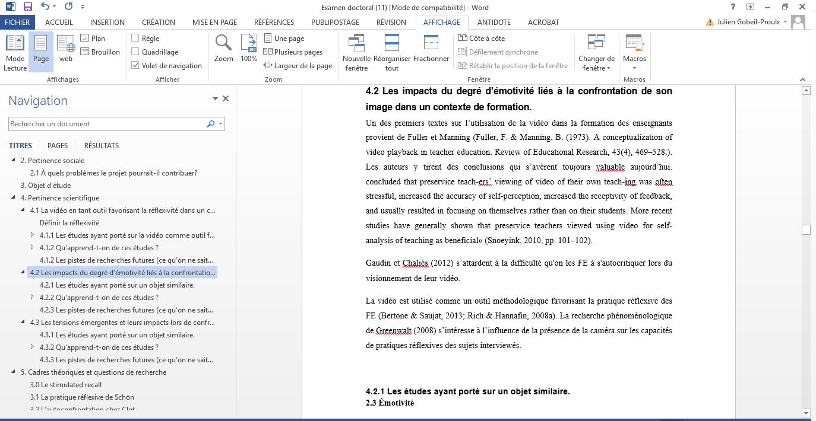
La méthode brouillon

Slide 5
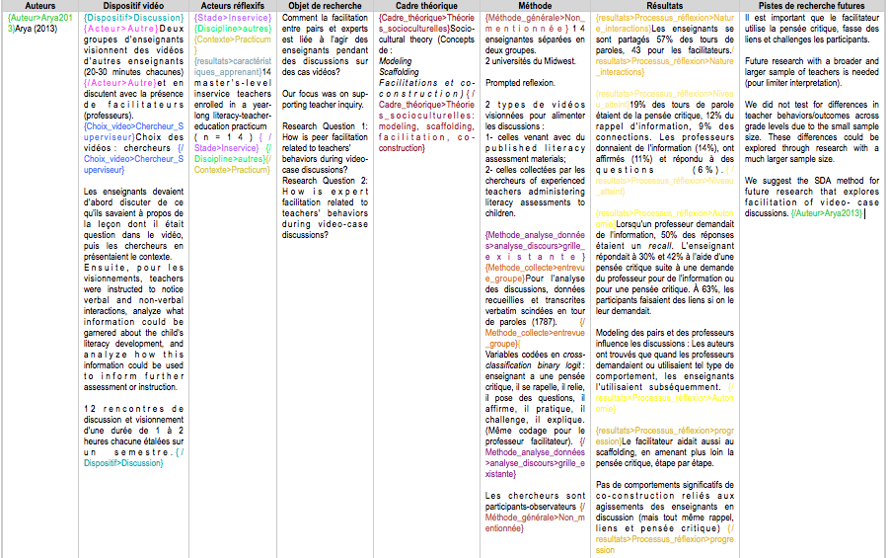
La méthode épuisante

Slide 6
Continuité de la présentation du 10 février 2015
Midi-métho du 10 février 2015: sur la recension des écrits:
https://owncloud.crires.ulaval.ca/index.php/s/urZ3GtNfn2EKpfX
Les étapes de la recension systématique:
http://eppi.ioe.ac.uk/cms/LinkClick.aspx?fileticket=hQBu8y4uVwI%3D
Aujourd’hui: Initiation au logiciel EPPI-reviewer 4

Slide 7
Au menu
1- Une recension commune sur la base de données ERIC
2- Exportation de la recension de ERIC, importation dans EPPI-reviewer 4
3- Création de codes
4- Codage des documents
5- Extraction des résultats:
5.1 - dans un rapport de fréquence
5.2 - dans un tableau croisé
5.3 - dans un rapport de questionnement

Slide 8
1- Une recension commune sur la base de données ERIC
Accédez à la base de données ERIC via…
Le site de la bibliothèque : https://www.bibl.ulaval.ca/
Section rouge, onglet bases de données
Choisissez votre discipline : Éducation
Section Les incontournables : choisir ERIC (EBSCO)
Se connecter via votre IDUL

Slide 9
1- Une recension commune sur la base de données ERIC
Effectuez la recension:
- À partir des termes du thesaurus (DE) :
Teacher Education AND Practicum Supervision = 87 résultats
- Ajout de facteurs d’inclusion:
relu par un comité de lecture et années 2000-2015 = 5 résultats

Slide 10
2- Exportation de la recension de ERIC et importation dans EPPI-reviewer 4
Sélection des 5 résultats dans un dossier, cliquez sur le dossier +
Cliquez sur dans la barre de menus
Sélectionnez les 5 articles et cliquez sur
Sauvegardez les articles en format RIS sur votre bureau en cliquant sur

Slide 11
2- Exportation de la recension de ERIC et importation dans EPPI-reviewer 4
Dans le logiciel EPPI, cliquez sur l’icône d’importation
Inclure les documents par défaut, s’ils n’apparaissent pas, sélectionnez l’icone des documents inclus

Slide 12
3- Création de codes
Nous allons ajouter un code pour spécifier les raisons de l’exclusion de nos articles.
Clic droit sur le code Screening choisir add child code.
Nommez le code Étude australienne et décrire le code comme «sont exclus tous les articles qui proviennent des pays scandinaves» puis cliquez sur Save.

Slide 13
3- Création de codes
Nous allons ajouter des codes que nous jugeons pertinents pour notre recherche.
Clic droit sur le code Data Extraction choisir add child code. Nommez le code Interactions.
Clic droit sur le code Interactions choisir add child code. Nommez le code Quel est le rôle du dialogue entre les acteurs?

Slide 14
3- Création de codes
Nous allons ajouter des codes que nous jugeons pertinents pour notre recherche.
Clic droit sur le code Data Extraction choisir add child code. Nommez le code Participants.
Clic droit sur le code Participants choisir add child code. Nommez le code Qui sont les participants aux études?

Slide 15
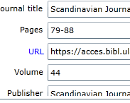
4- Codage des documents
En cliquant sur l’icône nous pouvons déjà exclure un document sur la base d’un premier balayage (screening) par le résumé (exclure dans le home panel ensuite).
Sur la base de la lecture du résumé attribuez le code Include aux trois autres articles.
Importation des PDF des quatre articles via le lien URL.
Des problèmes d’importation?

Slide 16
4- Codage des documents
Codage ligne par ligne pour le PDF vs Codage direct
Dans l’article de Haigh, dans la section PDF, rechercher le terme dialogue. Codez cette partie du texte :
«We suggest that visiting lecturers who move from school to school to observe PSTE students are critical in fostering a community of practice (Lave & Wenger, 1991; Rogoff, 1994). They can act as an arbiter and definer of good practice. They can also act as moderators of standards, particularly when they participate in a three-way (ST–AT–VL) triadic assessment dialogue where they can help to break down traditional barriers between teachers, PSTE students and academics».
VS
Codage direct: Assigner Beginning teachers (créer le code en child code pour Qui sont les participants?)

Slide 17
4- Codage des documents
Article de Meegan et al. (2013)
Importer le PDF
Coder dans le titre la première phrase de l’abstract
Chercher dialogue dans le document. Aucun résultat.

Slide 18
4- Codage des documents
Article de Venn et al. (2002)
Non disponible, la bibliothèque n’est pas abonné.
Non disponible sur google scholar.
L’exclure.

Slide 19
4- Codage des documents
Texte de Zeegers
Coder dans le résumé:
Examination of data provided by transcripts of focus groups conducted with the students, mentors, community coordinators, and university teachers involved in the programmes suggests possibilities that may serve to inform efforts to meet a major part of the challenge to better prepare pre-service teachers in finding innovative and elevant ways to improve practicum experience from the outset of undergraduate education.
Coder sous un nouveau child code, quels sont les effets du mentorat:
«those involved in the programme at the University of Ballarat have examined assumptions underlying participants’ roles in relation to partnerships within communities of practice in relation to the roles of university and educators in the field, as well as critically examining concepts of mentoring that guide reflection on practice and scaffold student learning».

Slide 20
5- Extraction des résultats dans un rapport de fréquence.
Fréquence du résultat Interactions d’abord (Get Frequencies)
Fréquence du résultat Interactions mais seulement pour les études où les participants sont des begining teachers. Choisir le filtre. Aller chercher l’article et faire le coding report pour voir ce que l’on en dit.
Rapport de fréquence = idéal pour le general mapping.

Slide 21
5- Extraction des résultats dans un tableau croisé
Placer sur l’axe des X, le code Interactions.
Placer sur l’axe des y, le code Participants
Un de nos articles répond aux deux questions posées.

Slide 22
Extraction des résultats dans un rapport de questionnement
Générez un rapport de type Question
Générez un rapport de type Answer

